Slide 1
Davranış Bilimlerinin Gelişimi ve Tanımı
Davranış Bilimleri: insanların davranışlarını bir bütünlük içinde (çeşitli disiplinlerin verilerinden yararlanarak) ele alan, yorum yapan ve öneriler sunan bir bilim dalıdır.

Slide 2
Davranış Bilimlerini Oluşturan Bilimler
Sosyoloji
Sosyal Psikoloji
Antropoloji
Tarih/Siyasal Bilimler
Davranış Bilimleri
Psikoloji
İktisat
Biyoloji

Slide 3
Sosyoloji
Toplum yapısını, toplumu oluşturan insanlar ve gruplar arasındaki ilişkileri inceleyen bir bilim dalıdır.

Slide 4
Psikoloji
Bireysel davranışları, bunların süreçlerini ve nedenlerini inceler.

Slide 5
Sosyal Psikoloji
Bireyin sosyal bir grup içindeki davranışlarını inceleyen bilim dalına denir.

Slide 6
Antropoloji
İlkel insan toplulukları ile ilgilenir

Slide 7
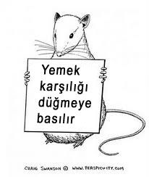
Temel Kavramlar
Davranış:
Uyaran Organizma Tepki Davranış

Slide 8
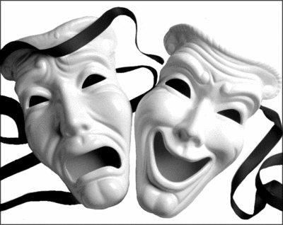
Temel Kavramlar
Kişilik:
Bireyin özel ve ayırıcı davranışlarını içermektedir.

Slide 9
Temel Kavramlar
Sosyal Grup:
Ortak amaçların izlenmesi açısından sosyal kurallara, yararlara ve değerlere uygun olarak, karşılıklı rolleri yerine getiren bireylerden meydana gelmiş bir yapıya sahip ve benzerlerinden ayrılıp bütünleşebilen bir insan topluluğudur.

Slide 10
Temel Kavramlar
Rol:
Belirli statülere sahip bireylerden istenen ve beklenen davranışlar bütünüdür.

Slide 11

Temel Kavramlar
Yetki:
Bireylerin davranışlarını ve kaynakların kullanımını kontrol edici ve etkileyici yasal bir güçtür.

Slide 12
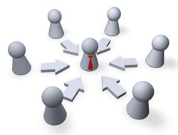
Temel Kavramlar
Yönetim:
Önceden belirlenmiş hedeflere ulaşmak için yararlanılacak araç ve kaynakların verimli, etkili ve etkin bir biçimde kullanılmasını kapsayan faaliyetlerin bütünüdür.

Slide 13

Temel Kavramlar
Liderlik:
İnsanları belirlenen amaçlar doğrultusunda harekete geçirme yeteneğidir.

Slide 14
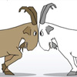
Temel Kavramlar
Çatışma:
Bireysel bazda; birbiriyle uyuşmayan iki veya daha fazla güdünün aynı anda bireyi etkilemesi durumudur.
Örgütsel bazda; örgüt üyelerinin birbirlerine karşıt olan davranışlarının bütününe denir.

Slide 15
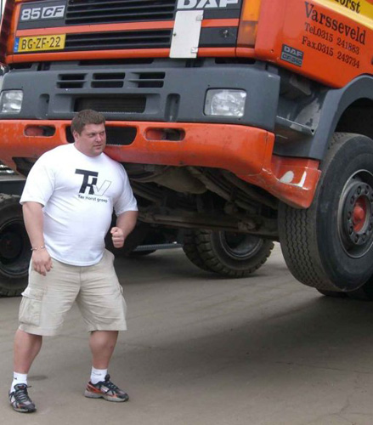
Temel Kavramlar
Güç:
Başkalarını etkileyebilme kapasitesidir.
Nitelikleri; göreceli olarak ölçülebilir, dengelidir, kabul görülen bölgede etkilidir.

Slide 16

Temel Kavramlar
Otorite:
Emir verme ve emrin gereklerini yerine getirmeyi bekleme hakkıdır.

Slide 17

Temel Kavramlar
Norm:
Toplumsal yaşam içindeki bireylerin nasıl hareket edeceğini belirleyen yazılı ve yazılı olmayan kurallar topluluğudur.

Slide 18
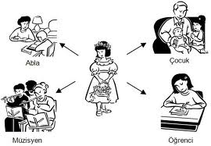
Temel Kavramlar
Statü:
Sosyal sitem içinde toplumun kabul ettiği sınırlara göre belirlenmiş görevler ve ilişkiler bütünüdür.

